Slide 1


Nhiệt liệt chào mừng
Các thầy giáo, cô giáo về dự giờ
TIẾNG VIỆT– LỚP 2B2
LUYỆN TẬP - TRANG 68

Slide 2
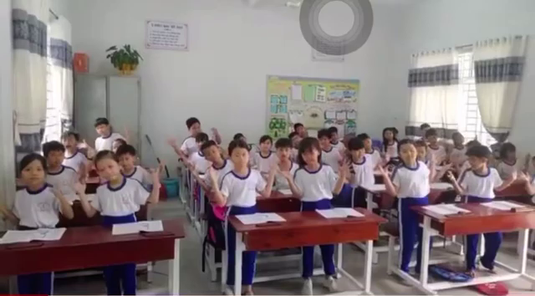

Slide 3

Luyện tập: Từ chỉ đặc điểm; Câu nêu đặc điểm; Dấu chấm, dấu chấm hỏi - Trang 68

Slide 4
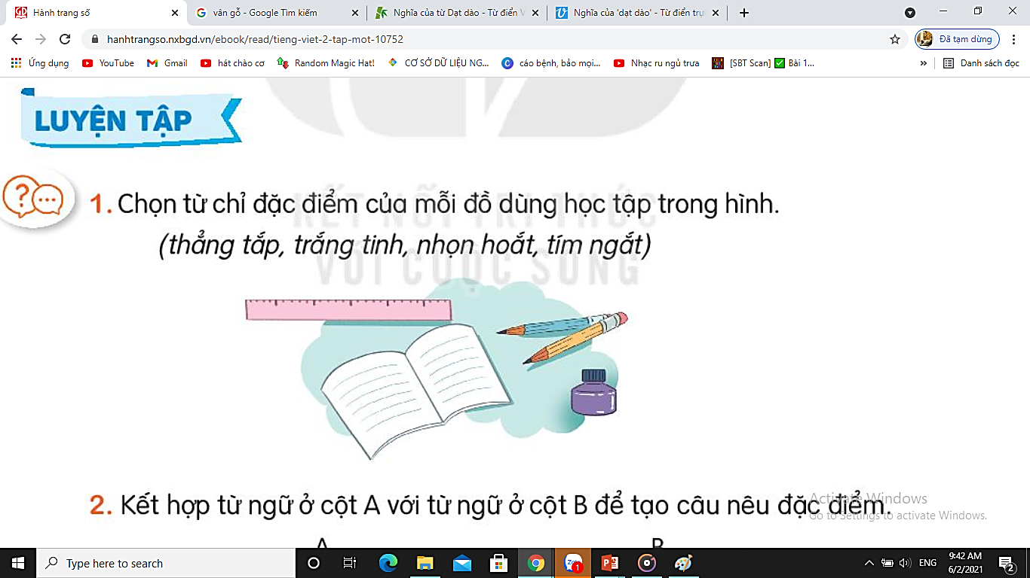
1. Chọn từ chỉ đặc điểm của mỗi đồ dùng học tập trong hình.
(thẳng tắp, trắng tinh, nhọn hoắt, tím ngắt)
Thước kẻ
Bút chì
Quyển vở
Lọ mực

Slide 5





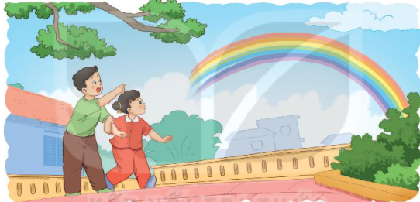











Slide 6

Quyển vở trắng tinh

Slide 7
Bút chì nhọn hoắt

Slide 8
Lọ mực tím ngắt

Slide 9
Thước kẻ thẳng tắp

Slide 10
Bút chì nhọn hoắt
Quyển vở trắng tinh
Thước kẻ thẳng tắp
Lọ mực tím ngắt

Slide 11
Bút chì nhọn hoắt
Quyển vở trắng tinh
Thước kẻ thẳng tắp
Lọ mực tím ngắt

Slide 12
2. Kết hợp từ ngữ ở cột A với từ ngữ ở cột B để tạo câu nêu đặc điểm.
A B
Bàn học của Bống
ngăn nắp, gọn gàng.
Cuốn vở
thơm phức mùi giấy mới.
Cục tẩy
Nhỏ xíu như một viên kẹo.

Slide 13
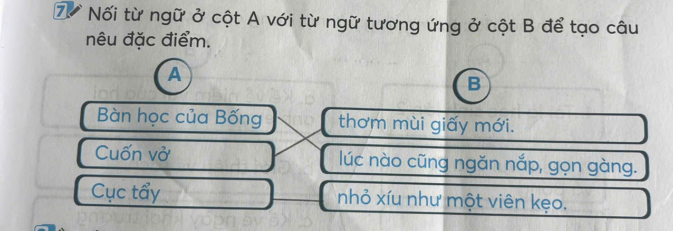

Slide 14
2. Kết hợp từ ngữ ở cột A với từ ngữ ở cột B để tạo câu nêu đặc điểm.
A B
Bàn học của Bống
thơm phức mùi giấy mới.
Cuốn vở
lúc nào cũng ngăn nắp, gọn gàng.
Cục tẩy
nhỏ xíu như một viên kẹo.

Slide 15
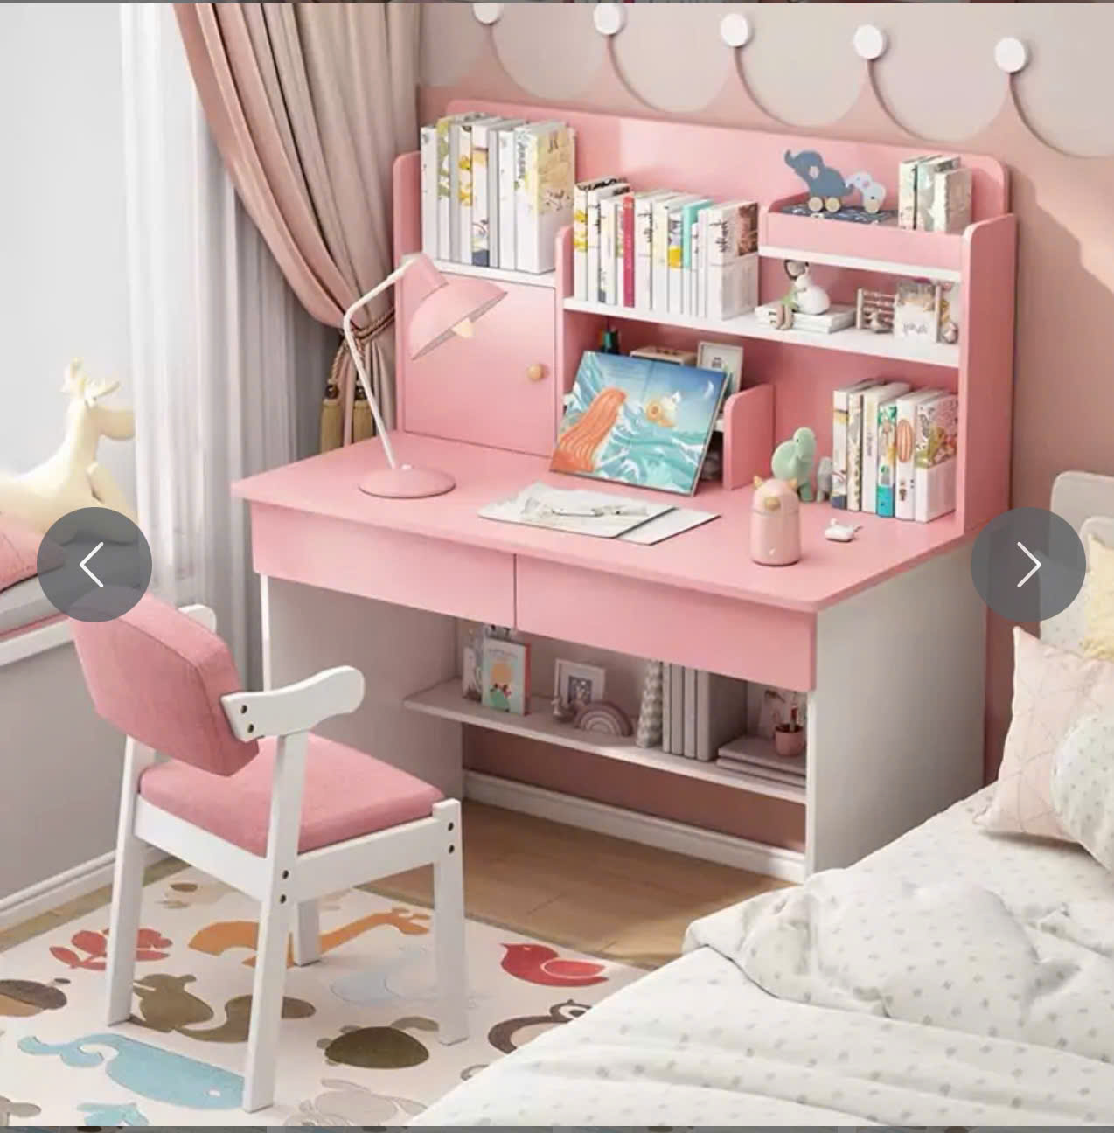

Slide 16
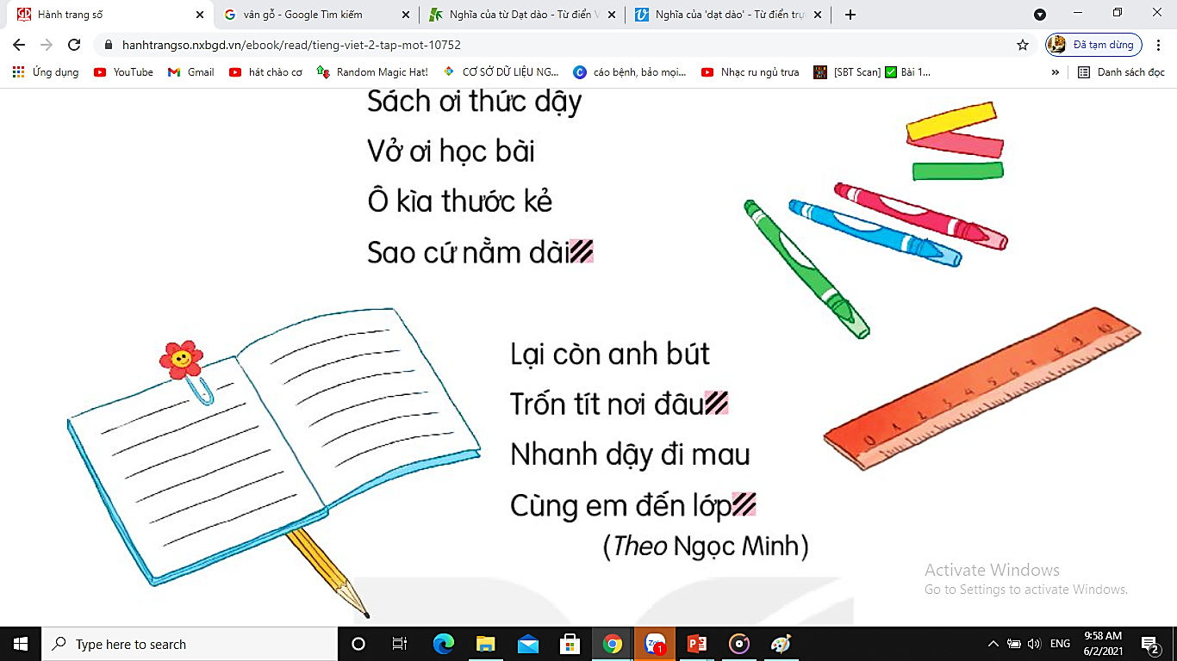
3. Chọn dấu chấm hoặc dấu chấm hỏi
Sách ơi thức dậy
Vở ơi học bài
Ô kìa thước kẻ
Sao cứ nằm dài
Lại còn anh bút
Trốn tít nơi đâu
Nhanh dậy đi mau
Cùng em đến lớp
?
?
.

Slide 17
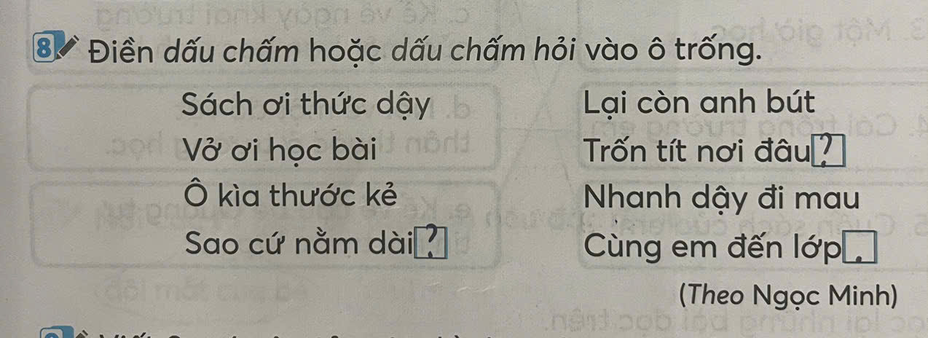

Slide 18
3. Chọn dấu chấm hoặc dấu chấm hỏi
Sách ơi thức dậy
Vở ơi học bài
Ô kìa thước kẻ
Sao cứ nằm dài
Lại còn anh bút
Trốn tít nơi đâu
Nhanh dậy đi mau
Cùng em đến lớp
?
?
.

Slide 19


1. Câu nào dưới đây là câu nêu đặc điểm?
A. Cục tẩy nhỏ xinh và rất dẻo.
B. Cục tẩy là một đồ dùng học tập.
C. Em cho bạn Chi mượn cục tẩy.

Slide 20
1. Câu nào dưới đây là câu nêu đặc điểm?
A. Cục tẩy nhỏ xinh và rất dẻo.
B. Cục tẩy là một đồ dùng học tập.
C. Em cho bạn Chi mượn cục tẩy.

Slide 21
2. Từ nào dưới đây là từ chỉ đặc điểm của viên phấn?
A. thẳng tắp
B. trắng tinh
C. dẻo dai

Slide 22
2. Từ nào dưới đây là từ chỉ đặc điểm của viên phấn?
A. thẳng tắp
B. trắng tinh
C. dẻo dai

Slide 23




XIN CHÀO VÀ HẸN GẶP LẠI

Slide 24




Khởi động

Slide 25

Cảm ơn quý thầy cô xin chào và hẹn gặp lại

Slide 26



Slide 27



Tiết 1

Slide 28


1
Đọc

Slide 29
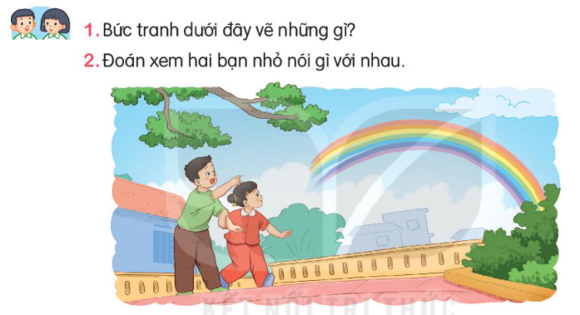
Đọc

Slide 30
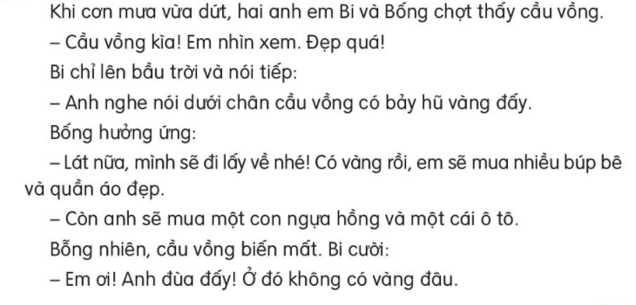
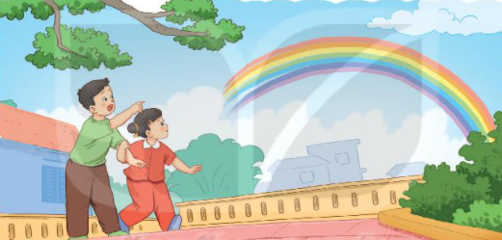
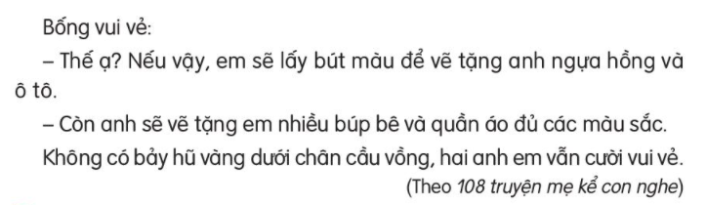
2
ĐỌC
Niềm vui của Bi và Bống

Slide 31
2
ĐỌC
Niềm vui của Bi và Bống
a

Slide 32

2
ĐỌC
Niềm vui của Bi và Bống
1
2
Đọc đoạn nối tiếp

Slide 33
Giải thích
từ khó

Slide 34

2
ĐỌC
Niềm vui của Bi và Bống
Đọc toàn bài

Slide 35




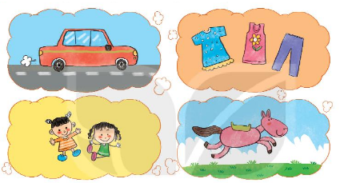

Nếu có bảy hũ vàng Bi và Bống sẽ làm gì?
Trả lời câu hỏi
2. Không có bảy hũ vàng 2 anh em làm gì?
2 anh em lấy bút màu vẽ ngựa hồng và ô tô, tặng em nhiều búp bê và quần áo đủ màu sắc.
3. Tìm câu nói cho thấy 2 anh em rất quan tâm và yêu quý nhau:
Em sẽ lấy bút màu vẽ tặng anh ngựa hồng và ô tô.
Anh vẫn sẽ tặng em nhiều búp bê và quần áo đủ màu sắc.

Slide 36
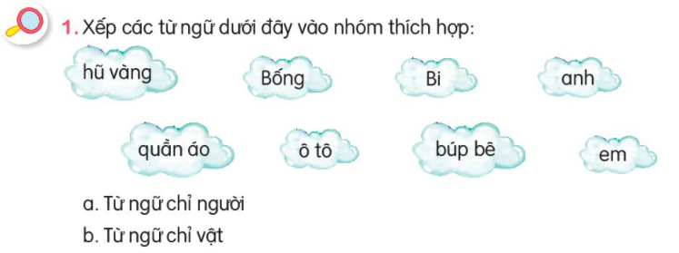
Chỉ người
Chỉ vật

Slide 37
Cầu vồng kia, đẹp quá,…

Slide 38
Tiết 2

Slide 39
2
Viết

Slide 40
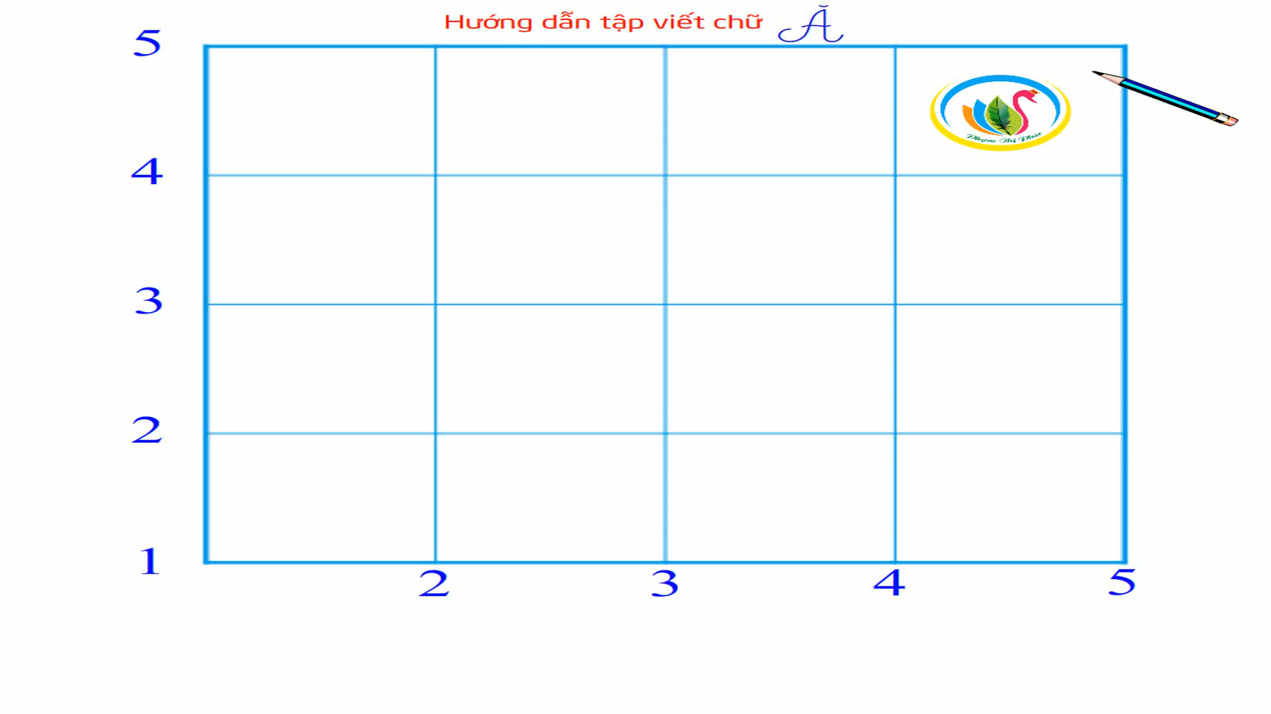


Slide 41
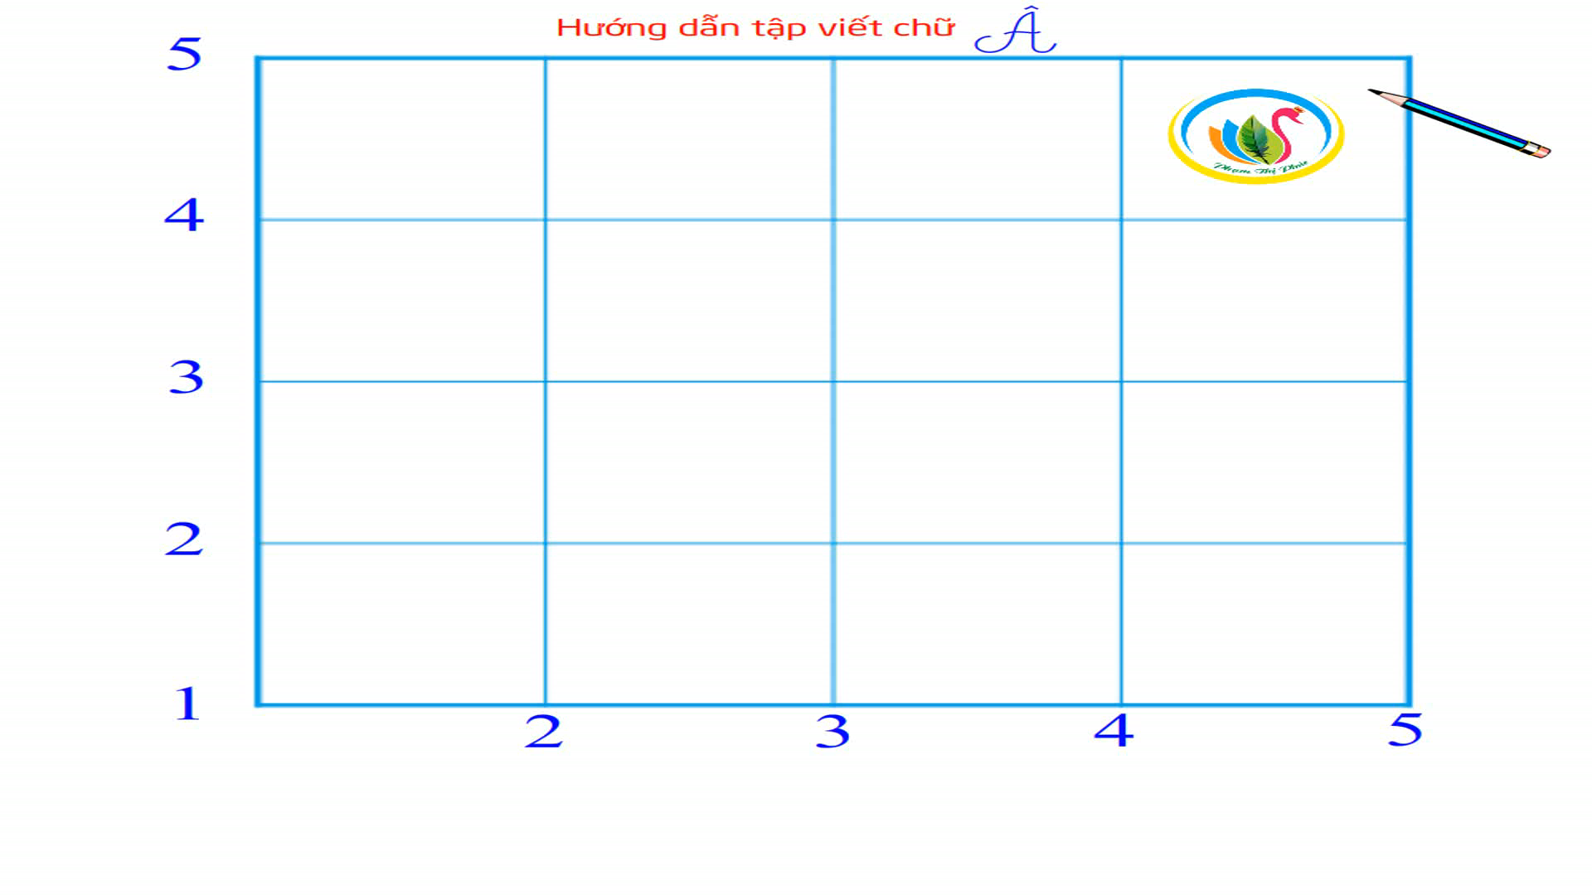

Slide 42

Viết từ ứng dụng
…………………………………………………..
Ăn quả nhớ người trồng cây
…………………………………………….........

Slide 43
Tiết 3

Slide 44
2
Nói và nghe

Slide 45
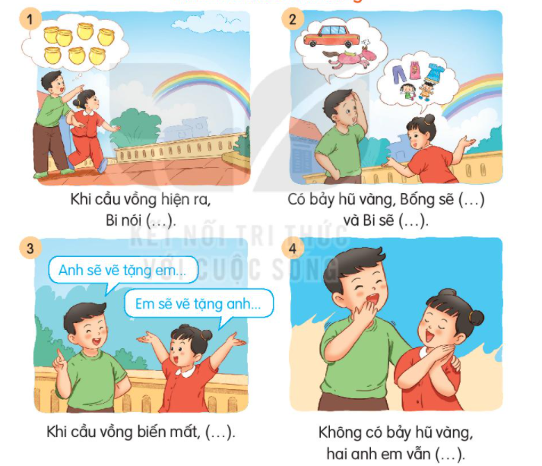
1. Nói tiếp để hoàn thành câu dưới đây:
Cầu vồng kìa! Em nhìn xem. Đẹp quá!
Bống sẽ mua nhiều búp bê và quần áo đẹp
Bi sẽ mua ngựa hồng và ô tô
Anh sẽ vẽ tặng em nhiều búp bê và quần áo đủ màu sắc
Em sẽ vẽ tặng anh con ngựa hồng và ô tô
Không có bảy hũ vàng hai anh em vẫn cười nói vui vẻ

Slide 46
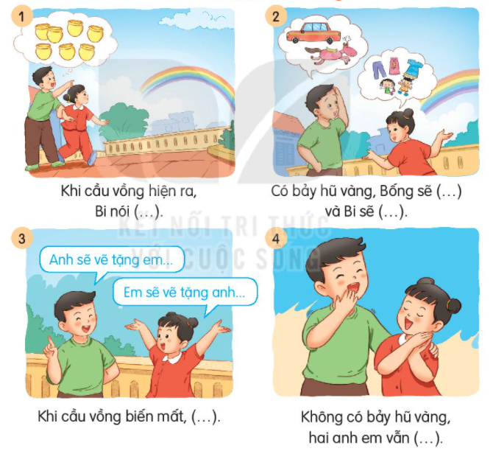
2. Chọn kể 1-2 đoạn của câu chuyện theo tranh

Slide 47

CỦNG CỐ BÀI HỌC

